Slide 1
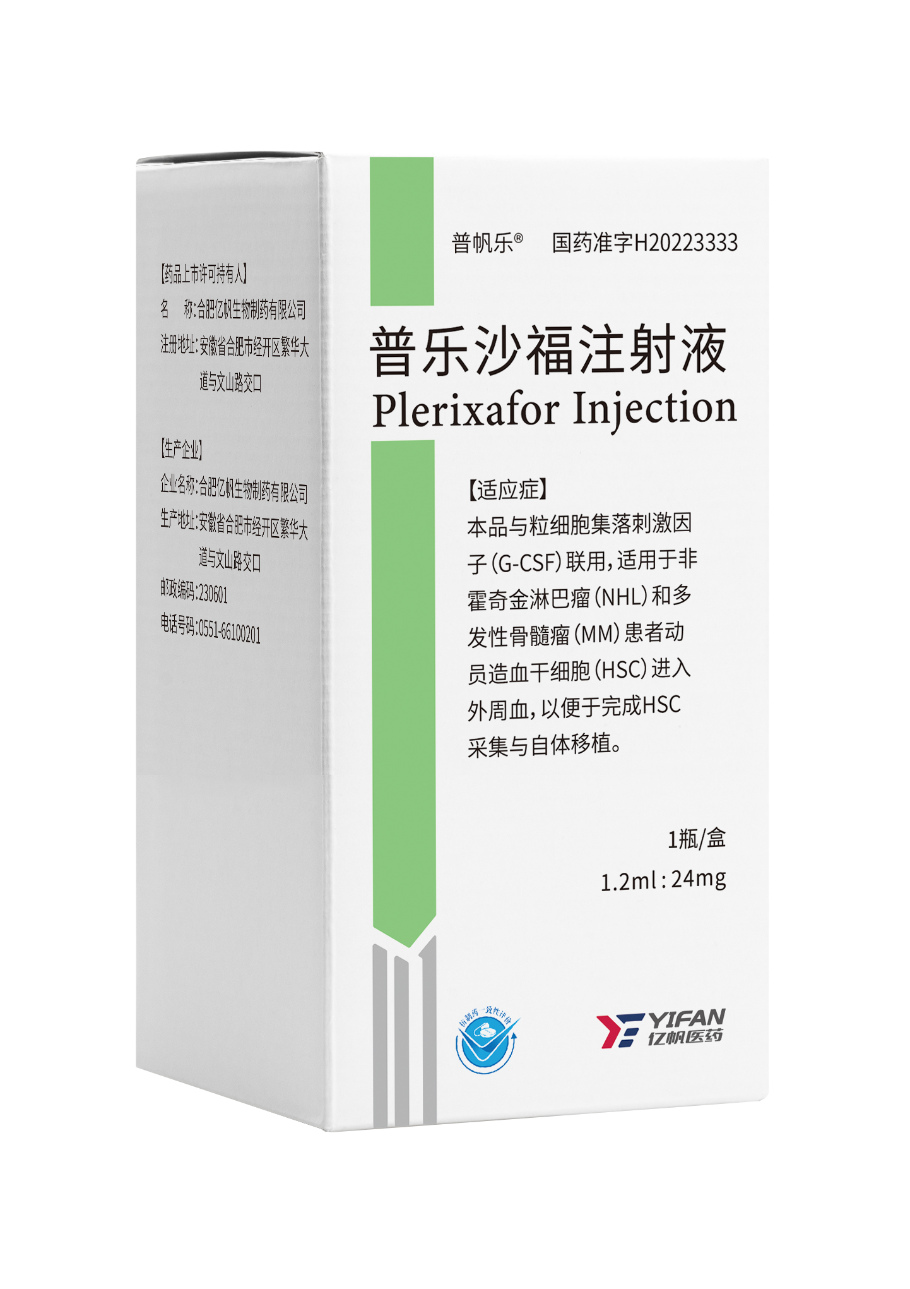
普乐沙福注射液（普帆乐® ） 国内唯一获得NHL临床数据验证、
唯一在国际期刊发表III期临床数据的国产普乐沙福
获得国内外指南推荐一线稳态动员用药
III期临床研究疗效数据与原研产品高度一致
一次达标，动员优选，固定方案，方便操作
治疗费用低，基金预算影响极小
亿帆医药股份有限公司

Slide 2
目录
contents
2
01
基本信息
02
安全性
03
有效性
Part
04
创新性
05
公平性

Slide 3
普乐沙福注射液于2022年6月获批上市，优化动员用药
普乐沙福注射液
药品基本信息
基本信息
药品通用名称：普乐沙福注射液
注册规格：1.2ml:24mg
中国大陆首次上市时间：2022年6月
目前大陆地区同通用名的药品的上市情况：共4家
全球首个上市的国家/地区及上市时间：美国，2008年12月
是否为OTC药品：否
参照药品建议：重组人粒细胞刺激因子注射液，无动员适应症在该适应症下不享受医保。
与参照药品相比的优势和不足：与参照药品相比有效性、动员成功率显著提升
用法用量：
患者接受 G-CSF 每天 1 次、共给药 4 天后开始本品治疗。在开始每次采集前 11 小时进行本品给药，最多连续给药 4 天。根据体重确定本品皮下注射给药的推荐剂量：
•患者体重≤83kg时，20 mg固定剂量，或者按体重0.24 mg/kg。
•患者体重>83kg时，按体重0.24 mg/kg。
使用患者实际体重计算本品的给药体积。
挂网价格： 38600元
安全性
有效性
适应症：本品与粒细胞集落刺激因子（G-CSF）联用，适用于非霍奇金淋巴瘤（NHL）和多发性骨髓瘤（MM）患者动员造血干细胞（HSC）进入外周血，以便于完成HSC采集与自体移植。
国内唯一获得NHL临床数据验证、
唯一在国际期刊发表III期临床数据的国产普乐沙福
创新性
公平性

Slide 4
普乐沙福注射液作为最新动员剂，弥补了药品目录中抗肿瘤药无小分子CXCR4拮抗剂的短板
基本信息
疾病情况及流行病学信息
非霍奇金淋巴瘤（NHL）：2020年我国非霍奇金淋巴瘤的新发病例和死亡病例分别为92834例和54351例，预计现存非霍奇金淋巴瘤患者20-25万人左右。
多发性骨髓瘤（MM）:2018年统计数据显示当年发病人数 20066人发病率约为 1.44/10万，现存患者超10万人。
参考美国自体移植率10%，国内预计10000例自体移植需求患者。
自体造血干细胞移植是治疗恶性血液疾病的重要手段，近年来中国自体移植获得了突风猛进的发展，自体移植例数逐年增长，2020年全国3371例自体移植增长到2021年5354例患者，自体移植为更多患者带来了更深的缓解、更长的生存。
普乐沙福注射液作为最新动员剂，弥补了药品目录中抗肿瘤药无小分子CXCR4拮抗剂的短板。
安全性
有效性
创新性
公平性

Slide 5
普乐沙福注射液的不良反应临床上安全可控
基本信息
药品说明书收载的安全性信息
不良反应：
常见不良反应：腹泻、恶心、疲乏、注射部位反应、头痛、关节痛、头晕和呕吐。
严重不良反应：过敏性休克和过敏反应；白血病患者的潜在肿瘤细胞动员作用；循环白细胞增加和血小板计数降低；潜在的肿瘤细胞动员作用；脾肿大。
过敏性休克和过敏反应：在普乐沙福给药期间和给药后至少30分钟，应观察患者发生过敏反应的迹象和症状，直到每次给药结束后达到临床稳定。
脾肿大或脾破裂:在接受普乐沙福和G-CSF联用给药时发生左上腹痛和/或肩胛痛或肩痛的患者应进行脾脏完整性评估。
胚胎-胎儿毒性：妊娠妇女使用普乐沙福时可能危害胎儿。
对驾驶和操作机器能力的影响：普乐沙福可能影响驾驶和操作机器能力。
安全性
有效性
*普乐沙福注射液说明书
*普乐沙福注射液说明书
创新性
安全性方面优势和不足：
本品疗效优越，安全性良好，临床数据与原研高度一致。动员达标率86%，显著提高动员效果，达标中位采集时间1天，显著提高科室效率，是避免再动员的可靠策略。
公平性
*普乐沙福注射液说明书

Slide 6
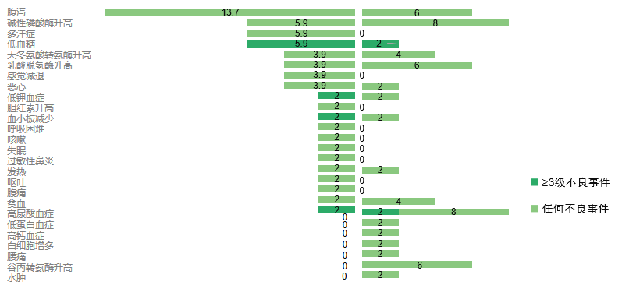
国内外临床研究数据显示，普乐沙福临床用药安全可控，无任何安全性警告
普帆乐®III期临床研究不良反应表现
基本信息
 | 试验组 | 对照组 | P值
治疗相关不良事件 | 39.20% | 34.00% | >0.05
CTCAE等级 ≥3级的不良事件 | 27.45% | 30.00% | 0.828
国内不良反应发生情况
在中国NHL患者中开展的Ⅲ期临床研究（EFC12482）中，有51名患者实际暴露于普乐沙福和G-CSF治疗，另49名患者接受了安慰剂和G-CSF治疗。在从第4天G-CSF动员到最后一次HSC采集后24小时内，普乐沙福组发生率≥1%，发生率高于对照组，并认为与普乐沙福相关的不良反应主要有：各类神经系统疾病、胃肠系统疾病、恶心、腹泻、头晕、头痛等，均无3及以上不良反应。
安全性
有效性
创新性
国外不良反应发生情况
普乐沙福与G-CSF联用的患者中报告的最常见不良反应（≥10%）（不考虑因果关系），并且HSC动员和采集期间普乐沙福给药患者发生率大于安慰剂给药患者的不良反应包括腹泻、恶心、疲乏、注射部位反应、头痛、关节痛、头晕和呕吐
公平性
研究期间亿帆普乐沙福组未发现严重不良事件和治疗相关严重不良事件
*普乐沙福注射液说明书

Slide 7
普乐沙福动员获得指南/共识一致推荐的一线稳态动员方案
国际指南推荐
国内指南推荐
基本信息
《ASBMT共识指南》(2014)
美国骨髓移植学会
《多发性骨髓瘤诊疗指南》(2021)
中国临床肿瘤学会
干细胞动员方案I级推荐
G-CSF+普乐沙福一线稳态动员是预防动员失败的可靠策略
安全性
《中国多发性骨髓瘤自体造血干细胞移植指南》(2021)
中华医学会
有效性
首次动员采用单药G-CSF方案失败者，为增加动员的成功率，如全身情况允许，可改用大剂量化疗联合G-CSF动员方案或G-CSF联合普乐沙福方案作为补救。
《EBMT立场声明 》 (2014)
欧洲血液和骨髓移植学会
创新性
使用普乐沙福不仅对于特定风险人群避免动员失败有价值，而且对降低移植中心资源消耗有确定益处；对于有一个或多个动员不佳因素的患者，应考虑抢先使用普乐沙福
《淋巴瘤自体造血干细胞动员和采集中国专家共识》 (2020）
中国临床肿瘤学会
普乐沙福在动员中的应用策略包括一线应用、基于危险分层应用和抢先应用。首次造血干细胞动员中，对存在动员不佳高危因素的患者，使用G-CSF联合普乐沙福可有效避免再动员。推荐应用G-CSF联合普乐沙福或化疗联合G-CSF动员。
公平性
1、中国临床肿瘤学会多发性骨髓瘤诊疗指南2021版 2、中国多发性骨髓瘤自体造血干细胞移植指南2021年版
3、淋巴瘤自体造血干细胞动员和采集中国专家共识2020年版 4、Giralt S,et al.Biol Blood Marrow Transplant.2014：20(3)：295-308.
5、EBMT handbook：Hematopoietic Stem Cell Transplantation and cellular therapies,chapter 15.

Slide 8
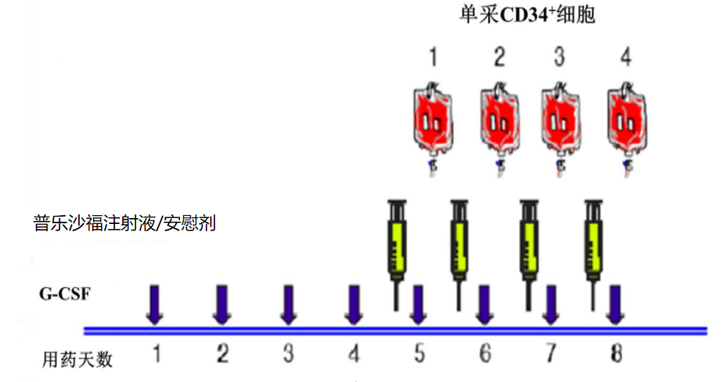
普乐沙福高效动员 一次达标 达标优选
普帆乐®III期用药设计
基本信息
试验组：G-CSF＋普乐沙福；对照组：G-CSF＋安慰剂。
试验用药：➢G-CSF：10μg/kg/天，皮下注射，于第 1~8 天每天上午用药。
➢ 普乐沙福注射液或安慰剂： 0.24mg/kg/天皮下注射， 第 4 天开始用药，每天 1 次，最多连续 4 次。
安全性
主要终点及结果
有效性
主要终点：单采的 4 天或 4 天内，CD34+细胞≥2×10⁶/kg 的受试者比例
试验结果：主要终点试验组患者单采的4天或4天内达到CD34⁺细胞≥5×10⁶/kg（优质动员）的比率为56.86%，对照组为12.00%，两组间差异有统计学意义（P＜0.001）。次要终点试验组患者单采的4天或4天内达到CD34⁺细胞≥2×10⁶/kg（达标动员）的比率为86.3%，对照组为38.00%，两组间差异有统计学意义（P＜0.001）。试验组达标动员中位采集天数为1天。疗效与原研制剂Mozobil®高度一致¹。本研究表明单用G-CSF的失败率高达60%，普乐沙福的加入显著提高动员成功率，显著降低再次动员比例，提高患者治疗意愿及治疗配合度。
创新性
公平性
真实世界数据
使用普乐沙福＋G-CSF方案动员，患者100%动员成功。目标采集值CD34⁺细胞≥2×10⁶/kg²
1.Liu W, et al. Front Med (Lausanne). 2021 Feb 2;8:609116.
2.马梁明，普乐沙福或环磷酰胺联合 G-CSF 在多发性骨髓瘤外周血干细胞动员中的有效性比较. 中国实验血液学杂志.2023.1403-1409

Slide 9
普乐沙福注射液作为首个小分子CXCR4拮抗剂，有效阻断CXCR4/SDF-1a相互作用，
将造血干细胞自骨髓释放至外周血循环
基本信息
创新程度
应用创新
安全性
1、SDF-1a和CXCR4在造血干细胞运输和循环至骨髓的过程中发挥关键性的调控作用；普乐沙福注射液作为小分子CXCR4拮抗剂，有效阻断CXCR4/SDF-1a相互作用，将造血干细胞自骨髓释放至外周血循环。
2、普帆乐® 是国内唯一获得NHL临床数据验证、 并唯一在国际期刊发表III期临床数据的国产普乐沙福。
1.疗效优越，安全性良好，临床数据与原研高度一致。动员达标率86%，显著提高动员效果，达标中位采集时间缩短至1天，显著提高科室效率，是避免再动员的可靠策略。采集时间可预测，节省临床检测外周血 CD34＋费用及时间。
2、本品应用方案固定、使用方便，临床易于操作，安全性更好
3、避免化疗动员带来的感染等不良反应，患者避免多次采集，治疗配合度更高。
有效性
创新性
公平性

Slide 10
普乐沙福注射液填补目录内无小分子CXCR4拮抗剂空白，自体移植患者人群少，基金影响小，临床管理难度低
基本信息
对公共健康的影响
符合“保基本”原则
自体移植有效延长多发性骨髓瘤及非霍奇金淋巴瘤患者的FPS及OS，进而优化疾病的全程治疗，是多发性骨髓瘤和淋巴瘤患者的重要治疗手段，动员足够的干细胞是自体移植必备条件。
单用G-CSF动员失败率高，普乐沙福＋G-CSF方案动员成功率高达86%，且一次达标，可显著提高患者采集量、减少单采次数。普乐沙福的应用有利于提高动员效果及自体移植的顺利开展。
自体移植动员中普乐沙福是指南推荐一线稳态首选药物治疗，是避免动员失败的最优选择
普乐沙福为CXCR4拮抗剂，安全有效，动员成功率高，提高自体移植成功率，减轻社会和家庭的负担，对社会影响的意义重大
自体移植患者基数小，需普乐沙福动员治疗患者较少，动员成功率高费用可控，一次达标，极少患者需要二次动员。在减轻参保人员承受能力的情况下，不会对医疗保险基金带来压力
安全性
有效性
弥补药品目录短板
临床管理难度低
创新性
目前国家医保目录内无CXCR4拮抗剂
普乐沙福注射液填补目录内无小分子CXCR4拮抗剂空白
国内外等多部指南及共识的发布，临床专家对普乐沙福的应用已形成规范
适应症明确仅用于非霍奇金淋巴瘤、多发性骨髓瘤自体移植动员环节患者，不存在临床滥用的可能性
本品应用方案固定、使用方便，临床易于操作，安全性更好，避免化疗动员带来的感染等不良反应。避免患者再次动员、多次采集，治疗配合度更高。
公平性

Slide 11
谢谢审阅 ，恳请支持 ！
普乐沙福注射液（普帆乐® ）高效动员 达标优选

